Slide 1
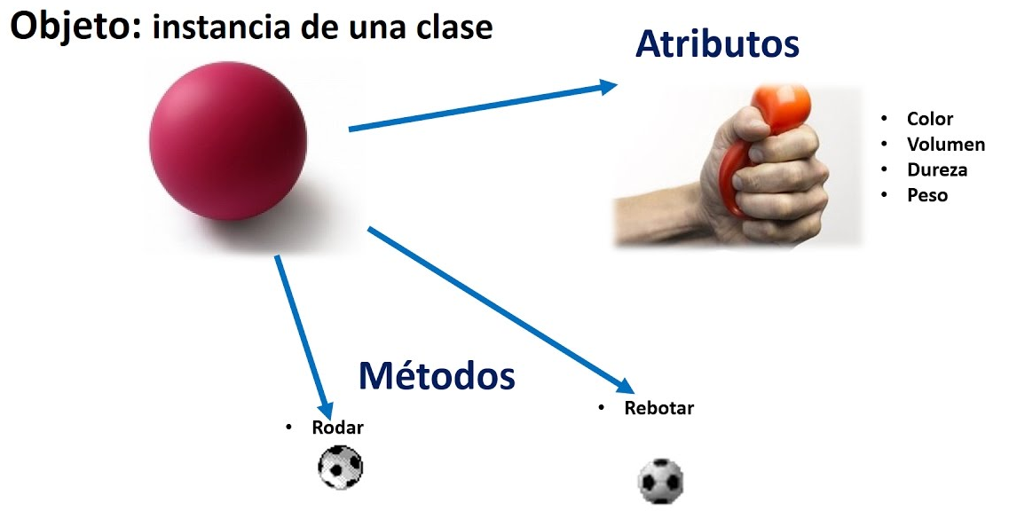
Programación orientada a objetos

Slide 2
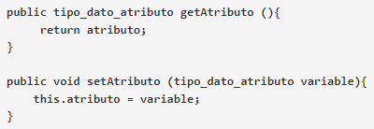
Métodos Set y Get
Los métodos get y set, son simples métodos que usamos en las clases para mostrar (get) o modificar (set) el valor de un atributo. El nombre del método siempre sera get o set y a continuación el nombre del atributo, su modificador siempre es public ya que queremos mostrar o modificar desde fuera la clase. Por ejemplo, getNombre o setNombre.
SINTAXIS:
En IntelliJIDEA podemos generarlos automáticamente:
Menú Code -> Generate… -> seleccionamos los atributos a los cuales necesitamos generar los setters y getters.

Slide 3
Métodos, funciones y procedimientos
Funciones:
Las funciones son un conjunto de líneas de código (instrucciones), encapsulados en un bloque, usualmente reciben parámetros, cuyos valores utilizan para efectuar operaciones y adicionalmente retornan un valor. En java las funciones usan el modificador static.
Métodos:
Los métodos y las funciones en Java están en capacidad de realizar las mismas tareas, es decir, son funcionalmente idénticos, pero su diferencia radica en la manera en que hacemos uso de uno u otro (el contexto). Un método también puede recibir valores, efectuar operaciones con estos y retornar valores, sin embargo en método está asociado a un objeto, SIEMPRE, básicamente un método es una función que pertenece a un objeto o clase, mientras que una función existe por sí sola, sin necesidad de un objeto para ser usada.
Procedimientos:
Los procedimientos son básicamente un conjunto de instrucciones que se ejecutan sin retornar ningún valor, hay quienes dicen que un procedimiento no recibe valores o argumentos, sin embargo en la definición no hay nada que se lo impida. En el contexto de Java un procedimiento es básicamente un método cuyo tipo de retorno es void.

Slide 4
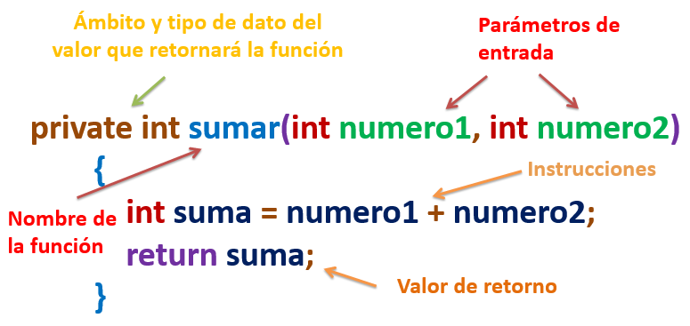
Estructura

Slide 5
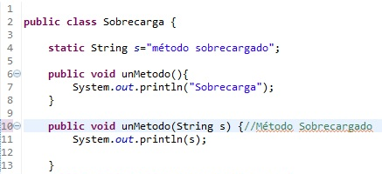
Sobrecarga de métodos (Overloading)
En JAVA sobrecargar un método es permitir tener dos o mas métodos con el mismo nombre pero con diferentes tipos de parámetros u operaciones, es tarea del compilador saber usar un método u el otro dependiendo del tipo de dato que se le este pasando por parámetro.

Slide 6
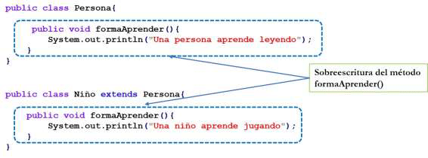
Sobreescritura de métodos (Overriding)
La sobreescritura esta estrechamente ligada a la herencia de clases, recordemos que una subclase hereda todos los métodos de su clase padre, estos métodos son accesibles a dicha subclase a menos que la subclase sobreescriba los métodos.
Diremos que una subclase esta sobreescribiendo un método de su clase padre cuando esta defina un método con las mismas características que el método de la superclase.

Slide 7
Para realizar la sobreescritura de metodos es importante saber ciertas reglas para poder aplicarla de forma correcta:
El nivel de acceso del método sobreescrito no puede ser más restrictivo que el método de la SuperClase, es decir, que el método de la clase padre sea protected y el método de la clase hija sea private.
El tipo de retorno del método sobreescrito debe ser el mismo del método de la SuperClase.
Los parámetros del método sobreescrito deben ser idénticos al método de la SuperClase.
No se puede sobreescribir métodos marcados como final.
No se puede sobreescribir métodos marcados como static.
Los métodos que son declarados como private no pueden ser sobreescritos, ya que estos no pueden ser heredados.
Algo que también debemos mencionar es que podemos identificar un método sobreescrito cuando tiene la anotación @Override, esto es muy común encontrarlo cuando trabajamos con clases abstractas o interfaces, donde se obliga a implementar los métodos de estas si son heredadas o implementadas respectivamente. No es obligatorio, pero si recomendado.

Slide 8
Constructores
Un constructor sirve para inicializar el objeto y establecer sus propiedades y valores predeterminados. Tiene el mismo nombre que la clase y no cuenta con ningún valor de retorno, ya que su función principal es inicializar el objeto y no devolver ningún valor.
Un constructor puede aceptar argumentos, lo que permite configurar el objeto con valores específicos al momento de su creación.
TIPOS DE CONSTRUCTORES:
Constructor predeterminado (default constructor):
El constructor predeterminado lo proporciona automáticamente Java en caso de que no se defina ningún constructor explícitamente en la clase. Este constructor no toma ningún parámetro y su cuerpo está vacío.
Constructor parametrizado (parameterized constructor):
El constructor parametrizado toma uno o más parámetros y se utiliza para inicializar los miembros de datos de la clase con valores específicos proporcionados por el usuario. Un constructor parametrizado debe definirse explícitamente en la clase y se utiliza para crear objetos con diferentes estados y comportamientos, en función de los valores proporcionados en los parámetros.

Slide 9
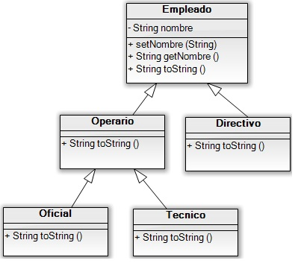
EJERCICIO

